Slide 1
Скандинавская ходьба
Школа пожилого возраста
Направление «АКТИВНОЕ ДОЛГОЛЕТИЕ»
ПРЕПОДАВАТЕЛЬ
Специалист по соц.работе
Миронова Т.В

Slide 2
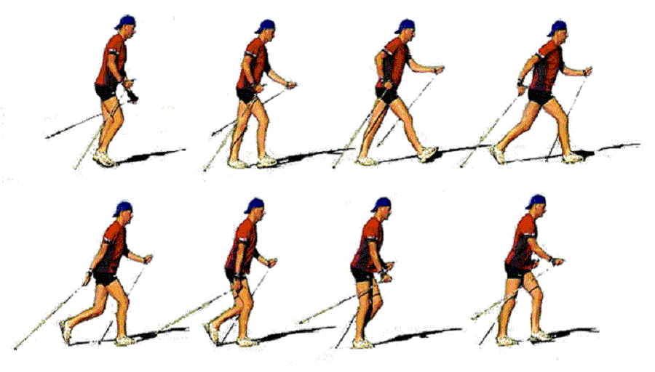
Исходное положение – опорная фаза. Стопа полностью стоит на земле.
Нога отрывается от поверхности и передвигается вперед. При этом активно работает квадрицепс.
Возвращение на этап опоры – от пяток до носков. При этом корпус продвигается вперед, а нога оказывается сзади. Включаются в работу мышцы голени и внутренней поверхности бедра.
Повторение цикла.

Slide 3
Техника – как правильно ходить и дышать при скандинавской ходьбе
Стопа ставится на пятку, затем – полностью опирается на землю и отталкивается с носка.
Контролируйте осанку: спина расслаблена и выпрямлена, корпус стремится вперед.
Отведите плечи немного назад.
Не старайтесь сделать походку сложной или вычурной. Избегайте перекосов нагрузки в любую сторону.
Чередование конечностей – как при простой прогулке: попеременно выталкивайте вперед каждую ногу, сочетая это с опорными движениями противоположных рук. Локти слегка согнуты.
Шаг слегка шире обычного, иначе нагрузки Вы не ощутите.
Вдыхайте носом, а выдыхайте – ртом. Цикл должен завершаться за 5-6 перемен ног.
Отпускайте палку, когда рука отказывается сзади: слегка раскрывайте ладонь, минимизируя напряжение в кисти.
Контролируйте ширину и амплитуду маха. Максимально допустимый угол – 45 градусов.

Slide 4
Результат от занятий
Тренировки Nordic Walking универсальны:
они укрепляют дыхательную систему, развивают легкие;
способствуют приросту мышечной массы и сжиганию жировых отложений;
оказывают омолаживающий эффект на сердце и сосуды;
разрабатывают суставы.
Через месяц практики распрямляется спина, улучшается осанка. Начните заботиться о своем здоровье уже сегодня! Для занятий в зимнее время года выбирайте теплую и удобную одежду марки Stayer, она позволит Вам делать верные движения, укреплять свое здоровье с удовольствием.ти.

Slide 5

Ходите на здоровье! ходите за здоровьем! https://style.rbc.ru/health/622f3c079a7947759817df20 https://nordicpro.ru/vse-o-palkah-i-hodbe/tehnika-skandinavskoy-hodby-kak-pravilno-hodit-s-palkami

